Slide 1

Импорт кода. «Черепашья» графика.

Slide 2

Повторим
Функция для вывода на экран
Переменная это
Функция для проверки типа значения переменной
Функция для ввода с клавиатуры
print
type
input
Notes:
Этот инструмент – результат деятельности других программистов, которые уже сталкивались с подобными вопросами и решили их, сделав так, чтобы следующий, кто столкнётся с такой же проблемой, не «изобретал велосипед». Именно это и позволяет писать программы в несколько строк. Совсем не обязательно знать обо всех библиотеках, ведь их очень много, для поиска – достаточно погуглить.

Slide 3

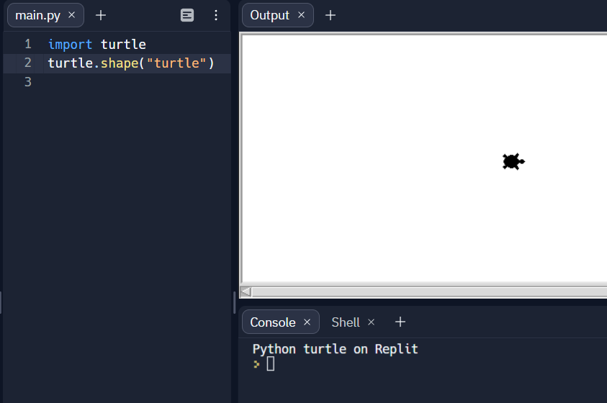
Создадим проект
Зайдём на replit.com
создадим новый проект под названием Turtle (Черепашка), а как язык программирования выберем Python (with Turtle)

Slide 4

Библиотеки
Библиотеки – это набор модулей (сборка файлов).
Встроенные – устанавливаются вместе с Python
Внешние – требуют установки и настройки
Notes:
Этот инструмент – результат деятельности других программистов, которые уже сталкивались с подобными вопросами и решили их, сделав так, чтобы следующий, кто столкнётся с такой же проблемой, не «изобретал велосипед». Именно это и позволяет писать программы в несколько строк. Совсем не обязательно знать обо всех библиотеках, ведь их очень много, для поиска – достаточно погуглить.

Slide 5
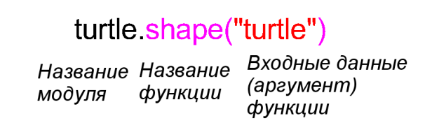
Импорт
Обратимся к нужной нам библиотеке
from turtle import *
shape("turtle")
Notes:
Запустим его и видим такой же результат. В отличие от предыдущего, здесь мы импортировали не один модуль, а всю информацию (функции и данные), которая в нём содержится.

Slide 6
Создадим проект
пропишем
from turtle import*
turtle.shape("turtle")
Запустим его

Slide 7
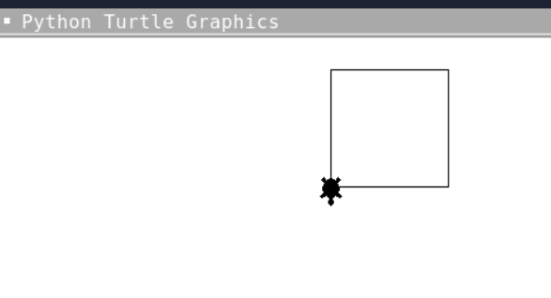
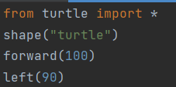
Прямоугольник
forward()- прямо(число)
right()- направо(угол поворота)
left()- налево (угол поворота)
color() - цвет "red" "green"
speed() - скорость числом
Notes:
color() - цвет "red" "green« пишем либо в начале либо перед кажд. элементом
speed() - скорость числом чем больше тем медленнее

Slide 8

Задача 1
Напишите программу где черепашка нарисует квадрат с красными сторонами

Slide 9
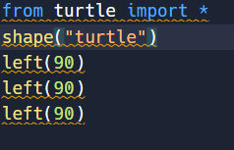
Задача 2
Что будет рисовать эта программа?

Slide 10
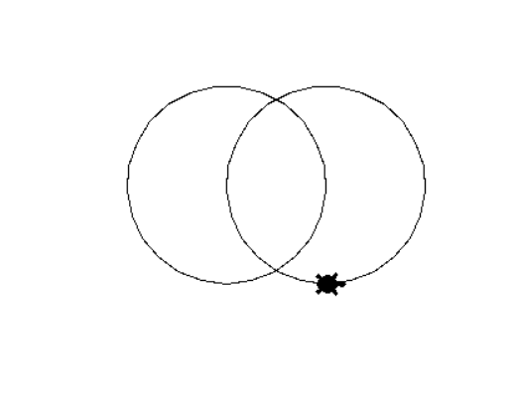
Круг
Напишите программу рисующую такие круги
circle()- принимает число и рисует круг с таким радиусом
penup() - выключит след
pendown()- включит след
Notes:
Для этого рисуем первый круг, выключаем след методом penup(), после чего перемещаем черепашку на 80 пикселей с помощью forward(), включаем след методом pendown() и рисуем второй круг. Часть кода, отвечающего за движение черепашки, будет такой: circle(80) penup() forward(80) pendown() circle(80)

Slide 11

Толщина линий
pensize() – задаст толщину линии
заливка
begin_fill()- начало заливки, стоит до кода с фигурой
end_fill()- конец заливки, стоит под кодом с фигурой
Напишите программу рисующую цветок с заливкой
Notes:
Для этого рисуем первый круг, выключаем след методом penup(), после чего перемещаем черепашку на 80 пикселей с помощью forward(), включаем след методом pendown() и рисуем второй круг. Часть кода, отвечающего за движение черепашки, будет такой: circle(80) penup() forward(80) pendown() circle(80)

Slide 12
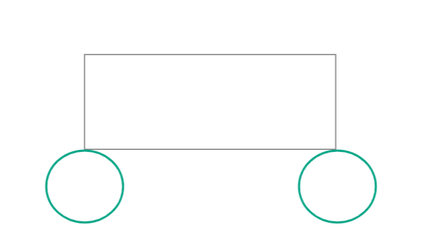
Задача 3
Нарисуйте машину с колёсами
3.2
Сделайте заливку корпуса
Notes:
Для этого рисуем первый круг, выключаем след методом penup(), после чего перемещаем черепашку на 80 пикселей с помощью forward(), включаем след методом pendown() и рисуем второй круг. Часть кода, отвечающего за движение черепашки, будет такой: circle(80) penup() forward(80) pendown() circle(80)

Slide 13


Все молодцы!
Держите котика

